Slide 1

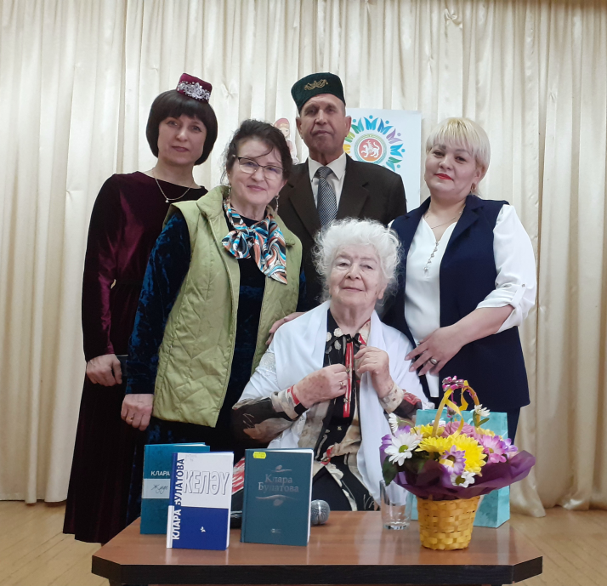
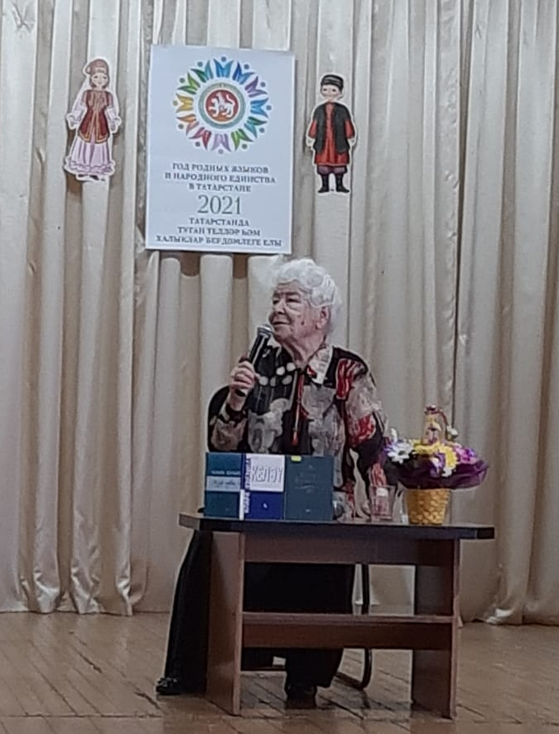
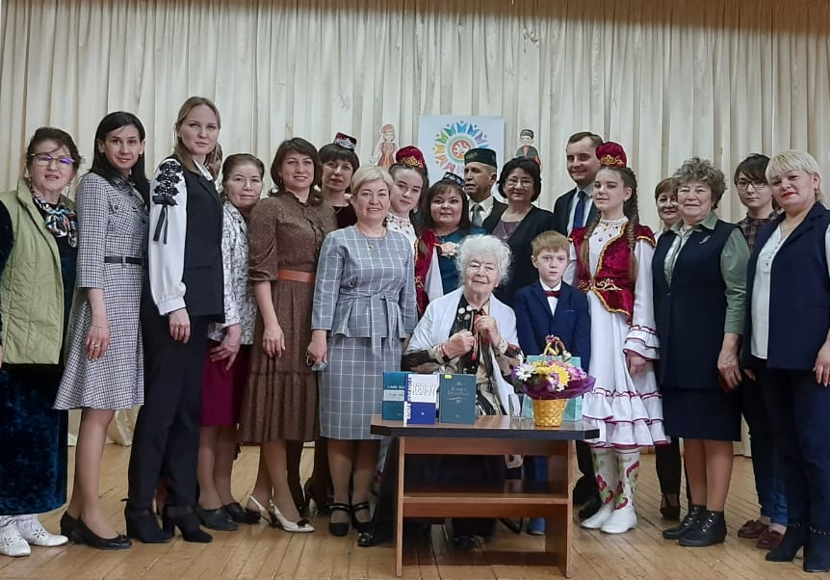
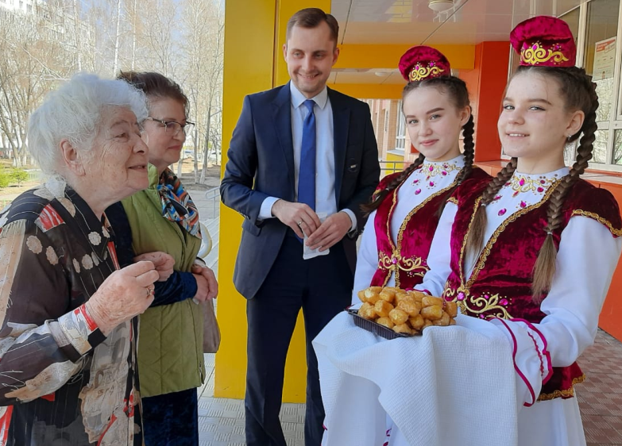
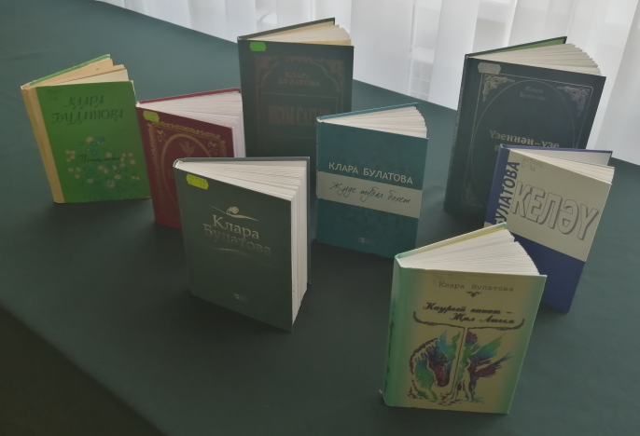
Муниципальное автономное общеобразовательное учреждение
«Средняя общеобразовательная школа №4»
Встреча со знаменитой писательницей Кларой Булатовой «Җырлы, моңлы туган тел»
15 апреля в нашей школе состоялась встреча со знаменитой писательницей - Кларой Булатовой. Встреча сопровождалась чтением её замечательных стихов и исполнением песен, положенных на её произведения. Она увлекательно рассказала о своей учительской профессии. В заключение Клара Булатова обратилась к своим читателям с такими словами: "Вы говорите на своем родном языке чисто, красиво. Есть ли еще большее счастье для учителя?" Думаем, что эта встреча надолго сохранится в наших сердцах.

